Slide 1

Основы CSS
Лекция 6
Блочная модель
Инспектор кода Chrome DevTools

Slide 2
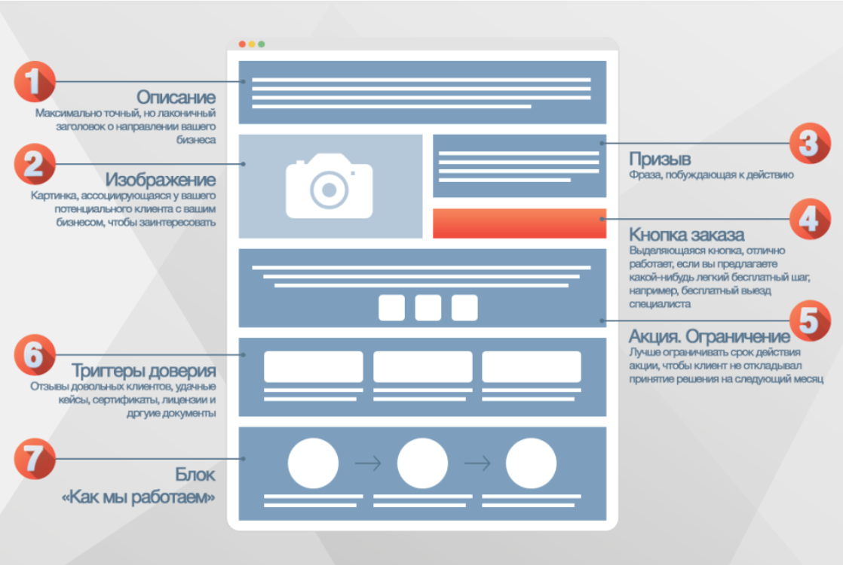
Блочная модель

Slide 3
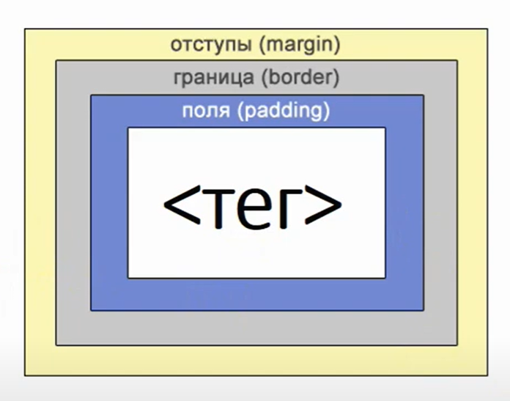
Блочная модель

Slide 4
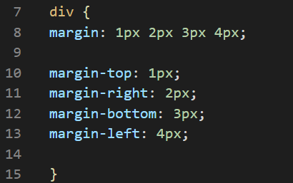
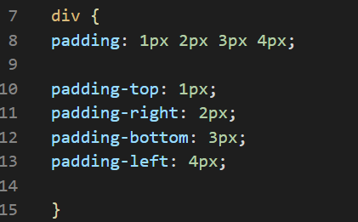

Slide 5
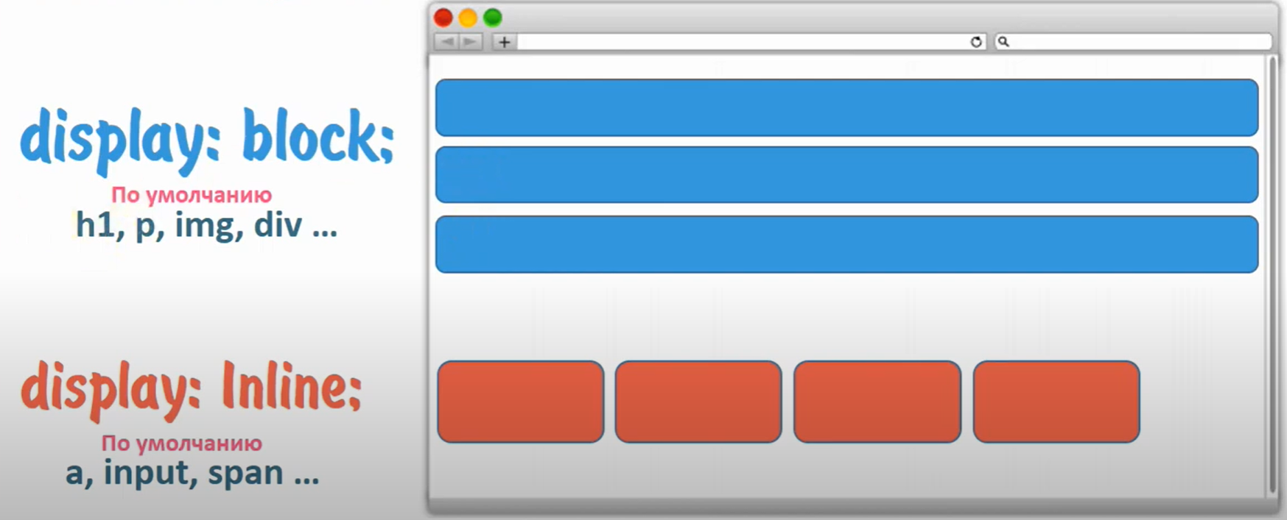
Display

Slide 6
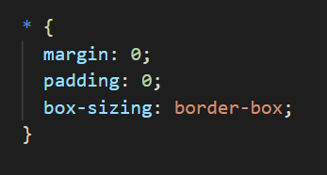
Обнуление стилей

Slide 7
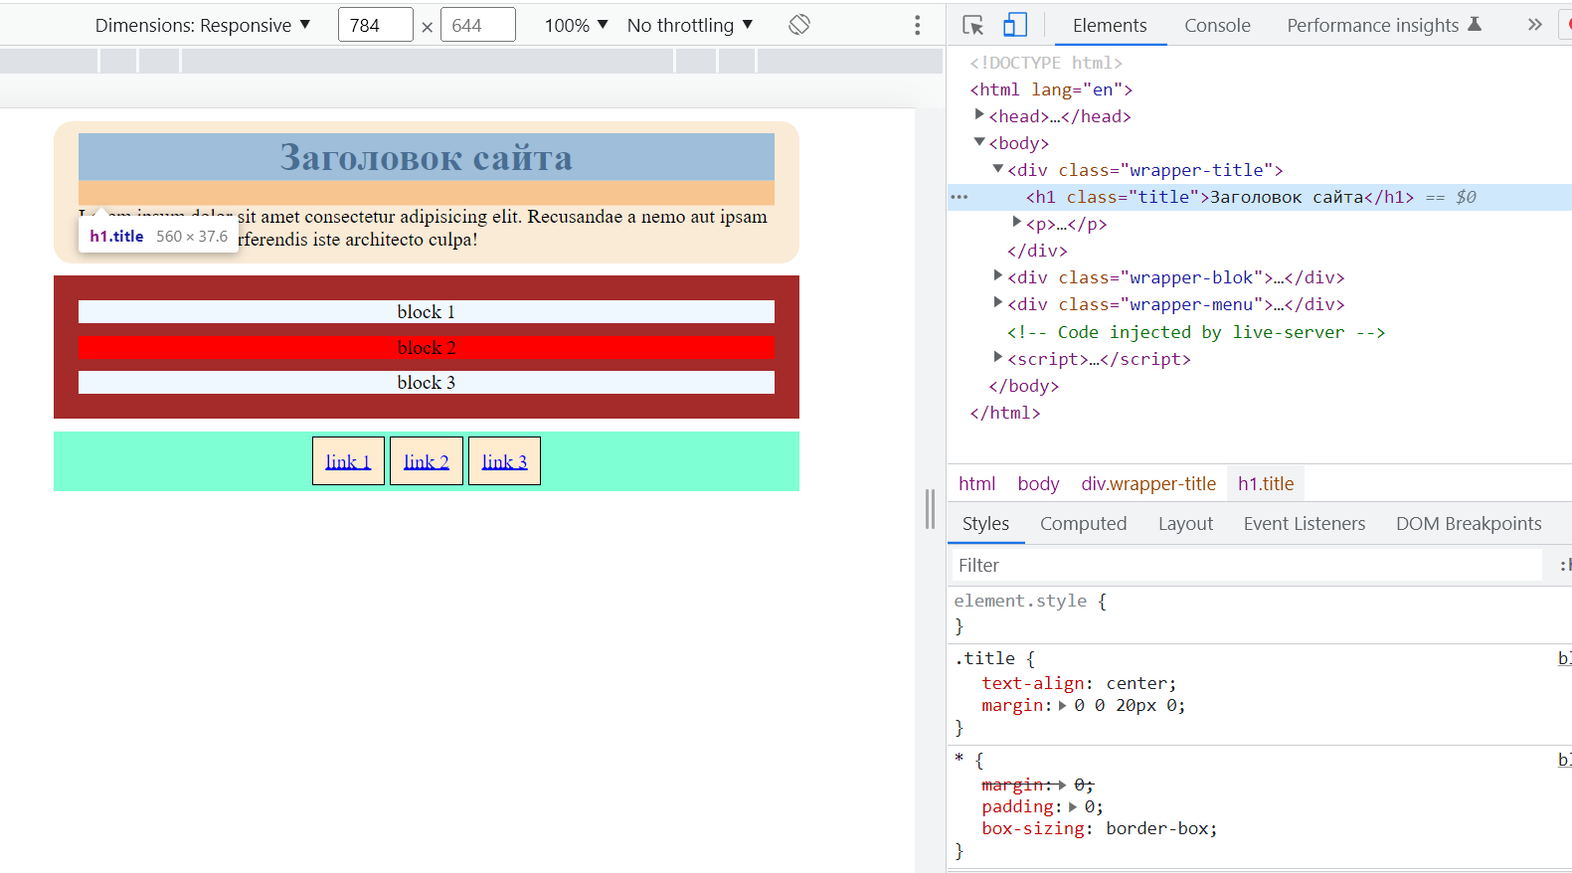
Инспектор кода Chrome DevTools

Slide 8
Самостоятельная работа
https://github.com/schoolteacherMP/lecture_6

Slide 9

Домашняя работа
Блочные элементы
https://ru.code-basics.com/languages/css
Макет

